Slide 1
Slovenske literarne količine
Knjige, bralci, avtorji

Slide 2
Knjižna produkcija ljubljanskih založb skozi stoletja
Obdobje | Ljubljana
1851–1870 | 767
1871–1890 | 1050
1891–1910 | 2176
1911–1930 | 3553
1931–1950 | 6989
1951–1970 | 23.546
1971–1990 | 92.301
1991–2009 | 280.044
Do 1950 je rast produkcije 75-odstotna na vsakih 20 let, po 1950 pa se produkcija knjig na vsakih 20 let celo potroji.

Slide 3
Knjižna produkcija ljubljanskih založb skozi stoletja

Slide 4
Knjige po slovenskih knjižnicah

Slide 5
Knjige po slovenskih knjižnicah v 19. stoletju

Slide 6
Leposlovne knjige v slovenskih knjižnicah

Slide 7
Leposlovne knjige v slovenskih knjižnicah v 19. stoletju

Slide 8
Leposlovne knjige v knjižnicah po drugi svetovni vojni

Slide 9
Periodika v Sloveniji

Slide 10
V Ljubljani izdane knjige

Slide 11
V Ljubljani izšle leposlovne knjige

Slide 12
V Ljubljani izšla periodika

Slide 13
Ljubljanska in kranjska knjižna produkcija
Obdobje | Kranj | Ljubljana | Razmerje
1851–1870 | 2 | 767 | 1 : 900 (0,1 %)
1871–1890 | 0 | 1050
1891–1910 | 20 | 2176 | 1 : 80 (1 %)
1911–1930 | 45 | 3553
1931–1950 | 48 | 6989
1951–1970 | 314 | 23546 | 1 : 45 (2,5 %)
1971–1990 | 2405 | 92301
1991–2009 | 12805 | 280044
Delež provincialnih izdaj se povečuje.

Slide 14
Delež leposlovja v knjižni produkciji
do 1980 8 %
po 1980 20 %

Slide 15
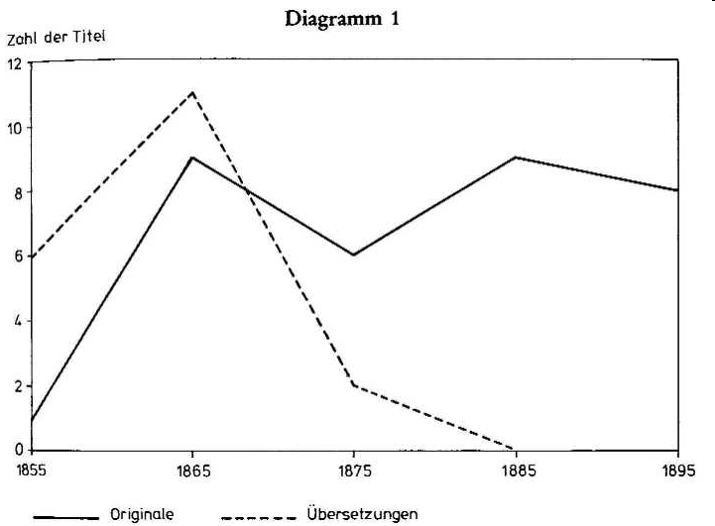
Prevedena in izvirna dela pri Mohorjevi družbi

Slide 16
Razmerje med izvirnim in prevedenim leposlovjem?

Slide 17
10-kratno povečanje slovenske romaneskne produkcije v 25 letih

Slide 18
Produkcija slovenskega zgodovinskega romana

Slide 19
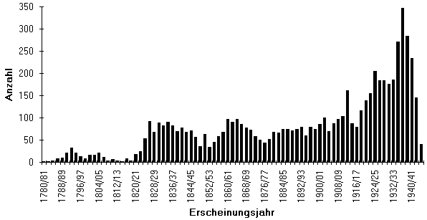
Nemški zgodovinski roman
http://www.uibk.ac.at/germanistik/histrom/ -- Projekt Historischer Roman, Institut für Germanistik, Universität Innsbruck

Slide 20
Kmečka povest iz zgodovinski roman do 1945
Kmečka povest
235 naslovov
7,7 mio besed
povpr. 33.000 besed/delo
86 avtorjev
Zgodovinski roman
194 naslovov
9,3 mio besed
povpr. 48.000 besed/delo
71 avtorjev
vrhovi 5 let pred kmečko

Slide 21
Daljšanje pripovedne proze

Slide 22
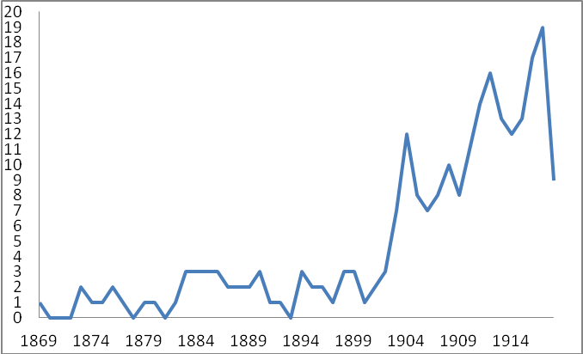
Produkcija slovenskega FR

Slide 23
Feljtonski romani po jezikih originala
Do 1900 1900–18
slovenski 12 % 29 %
slovanski 44 % 19 %
svetovni 44 % 52 %
Do 1900 1900–1918 Skupaj
sl 6 58 64
fr 9 48 57
an 5 26 31
ne 2 22 24
ru 10 11 21
hr 3 12 15
pl 2 12 14
čš 7 4 11
it 4 0 4
dan 2 1 3
šp 3 3
fl 1 1
? 2 2

Slide 24
Slovenska knjižna produkcija 2014
5331 knjig (rekord 2008 – 6358 knjig): 22 % (1/5) ponatisov, 66 % (2/3) izvirnih
1434 (27 %) leposlovje: 713 izvirnega in 721 prevedenega
616 (43 %) romanov: od tega 173 (28 % = manj kot 1/3) izvirnih in 440 prevedenih
otroška lit. (29 %: 253 slovenskih in 160 tujih!)
14 % pesmi
kratka proza 8 %, otroška poezija 3 % drama 1 %
Viri:
Igor Bratož: Občudovanja vreden ples številk, Delo 21. nov. 2015. 19.
Statistični urad RS.

Slide 25
Koliko je bilo piscev na Slovenskem 2015?
17.344 avtorjev leta 2015 (0,85 % populacije)
2.152.950 izposoj
več kot 1000 izposoj ima 329 avtorjev (2 %), ki pokrijejo 58 % vseh izposoj
več kot 100 izposoj ima 3009 avtorjev (18 %), njihov delež pa je že 95 %
primer Sr. Dobrava pri Kropi: od 450 prebivalcev jih objavlja 15 = 3 %
+ tviti, Youtube, Wikipedija, blogi, časopisni komentarji, slike, Dobre knjige.si, facebook, diplome
civilizacijski cilj je doseči 7-odstotni delež kreativne/podjetne/aktivne populacije
Vir: Knjižnično nadomestilo, Cobiss

Slide 26
Živi avtorji leta 2017 v Sloveniji izdanih knjig
17.141 vseh
leposlovnih? ~ 3428 (20 %)
prevedena & izvirna
ponatisi & prvi natisi
za odrasle & za mladino
130 romanov, 200 pesniških zbirk …
literatura, ki je Cobiss ne registrira: na spletu, film, video, igrice, grafiti, glasbena besedila …

Slide 27
2019
25.000 avtorjev v Cobissu (1,25 % slovenske populacije)

Slide 28
Knjižna produkcija po 2. svetovni vojni
Med 1975 in 1990 je izšlo povprečno 2000 naslovov letno.
Med 1990 in 1998 je izšlo 2900 naslovov letno.
2006 3500 naslovov.
2010 6000 naslovov.
Delež leposlovja 19 % (1953), 32 % (1964), 16 % (1974), 22 % (1989), 20 % (1993, 1998),

Slide 29
Branje

Slide 30
Branje, kupovanje in proizvodnja knjig (Knjiga in bralci, 4, 1999)
Bere četrtina do tretjina populacije nad 18 let; trend rastoče.
Več berejo bolj izobraženi, bolje situirani, v mestu živeči; več berejo v osrednji Sloveniji (Ljubljana, Gorenjska, Štajerska), najmanj v obalni regiji.
Največ bralcev (83 %) bere leposlovje.
Mediji si niso konkurenčni: boljši bralci tudi več sedijo za računalnikom in gledajo TV.
21 % kupuje knjige za darilo.
Profil bralca se je med 1985 in 2000 zelo spremenil; še večje spremembe bodo gotovo po 2000.

Slide 31
Branje v mednarodnem kontekstu
V ZDA 50 % vseh knjižnih nakupov zadeva popularno prozo.
Pri Slovencih bere popularno prozo 27 % populacije.
Motivacija za nakup knjige je pri nas v 36 % “širjenje obzorja”, 30 % zaradi užitka, 15 % zato, “ker je knjiga vrednost”.
Francozi kupujejo knjigo za razvedrilo (47 %), 22 % za izobraževanje in 14 % za svojo knjižnico.
V tujini kupujejo več cenenih broširanih knjig, pri nas bolj trdo vezane (= za na polico; prim. Eros, Psi).
Leposlovja je pri nas okrog 20 %, na Portugalskem 58 %, Norveška 41 %, marsikje pa tudi precej manj.
Mednarodne primerjave za Slovence niti niso tako slabe.

Slide 32
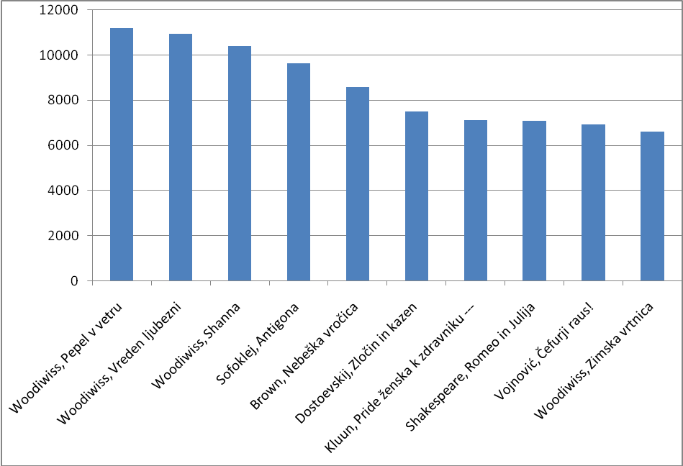
Najbolj izposojane knjige 2010

Slide 33
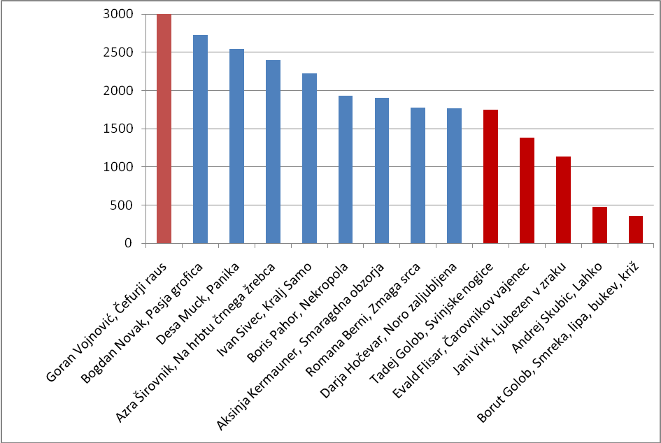
Najbolj izposojane domače knjige za odrasle (gl. seznam avtorjev za knjižnično nadomestilo)
Vse popularne knjige so žanrske, izjema sta Vojnović in Pahor.

Slide 34
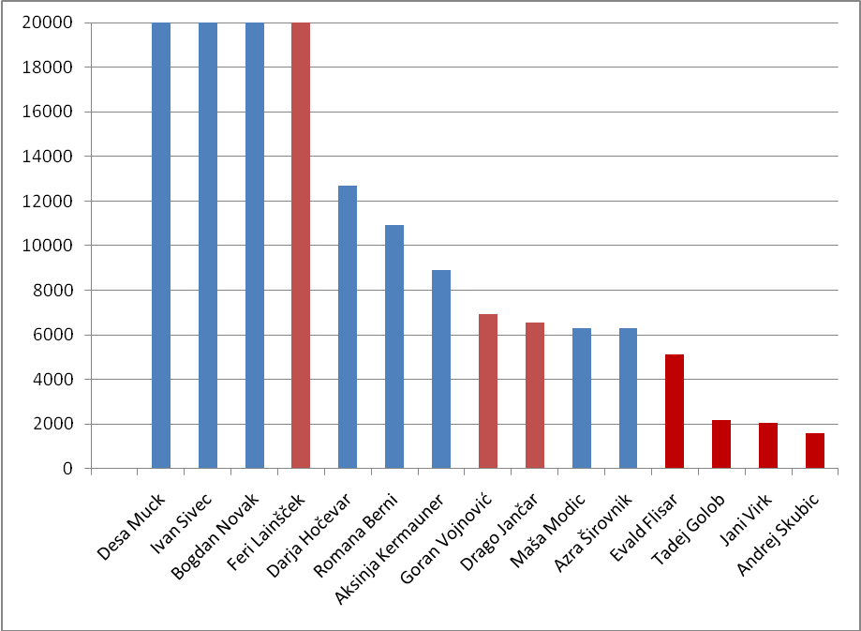
Popularni : nagrajevani
Popularnost ne sloni na posameznem tekstu, ampak na kontinuirano objavljanem opusu.
Med popularne se je uspelo vriniti starim kresnikovcem Lainščku, Vojnoviću in Jančarju.

Slide 35
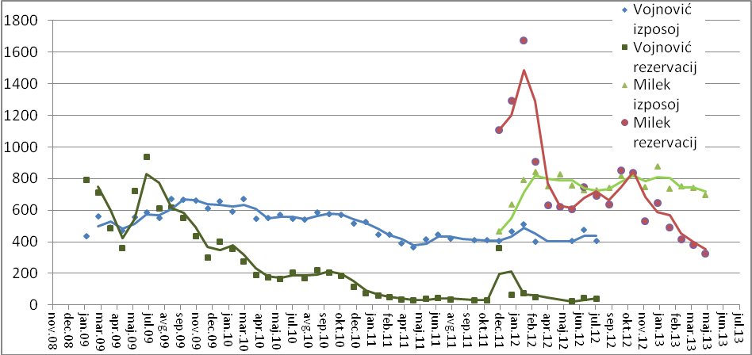
Vojnović in Milek, izjemi

Slide 36
Izposoja Vojnovićevega romana Čefurji raus (nagrada junija 2009)
Notes:
Nagrada je dvignila branost, vendar ni bila odločilna za branost!

Slide 37
Branost letošnjih nominiranih romanov v 2010 in 2011
Štefanečev nominirani roman je enako popularen kot njegovi nenominirani kriminalki Mrtvi ne plačujejo računov in To se zgodi porednim fantom. Flisarjev kultni roman Čarovnikov vajenec se izposoja celo bolje kot njegovi nominirani romani.

